Slide 1

SDGsについて
令和３年６月25日

Slide 2
テーマ
１．SDGsとは
２．なぜSDGs
３. SDGsと大阪・関西万博
４．みんなで取り組もう！SDGs

Slide 3
１．SDGsとは

Slide 5
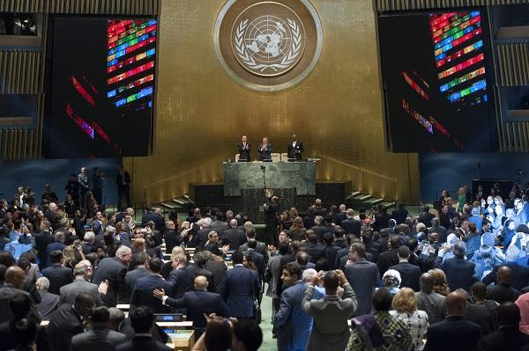
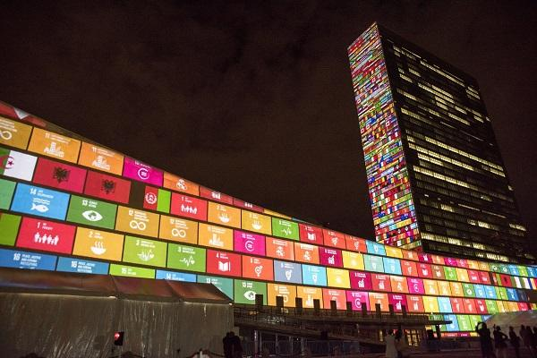
SDGsとは
○ 2015年9月国連総会で採択された「持続可能な開発のための2030アジェンダ」に記載。
○ 2030年までの国際目標。発展途上国のみならず、先進国自身も取り組む。
○ 持続可能な世界を実現するための17のゴール(目標)、169のターゲットから構成。
（出典）国連広報センター

Slide 6
SDGsの17のゴール
①貧困 | あらゆる場所のあらゆる形態の貧困を終わらせる。
②飢餓 | 飢餓を終わらせ、食料安全保障及び栄養改善を実現し、持続可能な農業を促進する。
③保健 | あらゆる年齢のすべての人々の健康的な生活を確保し、福祉を促進する。
④教育 | すべての人に包摂的かつ公正な質の高い教育を確保し、生涯学習の機会を促進する。
⑤ジェンダー | ジェンダー平等を達成し、すべての女性及び女児の能力強化を行う。
⑥水・衛生 | すべての人々の水と衛生の利用可能性と持続可能な管理を確保する。
⑦エネルギー | すべての人々の、安価かつ信頼できる持続可能な近代的エネルギーへのアクセスを確保する。
⑧経済成長と 雇用 | 包摂的かつ持続可能な経済成長及びすべての人々の完全かつ生産的な雇用と働きがいのある人間らしい雇用(ディーセント・ワーク)を促進する。
⑨インフラ、産業化、 イノベーション | 強靱（レジリエント）なインフラ構築、 包摂的かつ持続可能な産業化の 促進及びイノベーションの推進を図る。
⑩不平等 | 各国内及び各国間の不平等を是正する。
⑪持続可能 な都市 | 包摂的で安全かつ強靱(レジリエント）で 持続可能な都市及び人間居住を実現する。
⑫持続可能な 生産と消費 | 持続可能な生産消費形態を確保する。
⑬気候変動 | 気候変動及びその影響を軽減するための緊急対策を講じる。
⑭海洋資源 | 持続可能な開発のために海洋・海洋資源を保全し、持続可能な形で利用する。
⑮陸上資源 | 陸域生態系の保護、回復、持続可能な利用の推進、持続可能な森林の経営、砂漠化への対処、ならびに土地の劣化の阻止・回復及び生物多様性の損失を阻止する。
⑯平和 | 持続可能な開発のための平和で包摂的な社会を促進し、すべての人々に司法へのアクセスを提供し、あらゆるレベルにおいて効果的で説明責任のある包摂的な制度を構築する。
⑰実施手段 | 持続可能な開発のための実施手段を強化し、グローバル・パートナーシップを活性化する。
（出典）外務省 「持続可能な開発のための2030アジェンダ（仮訳）」

Slide 7
各ゴールの課題《例》
（どんな問題が発生しているのか）

Slide 8
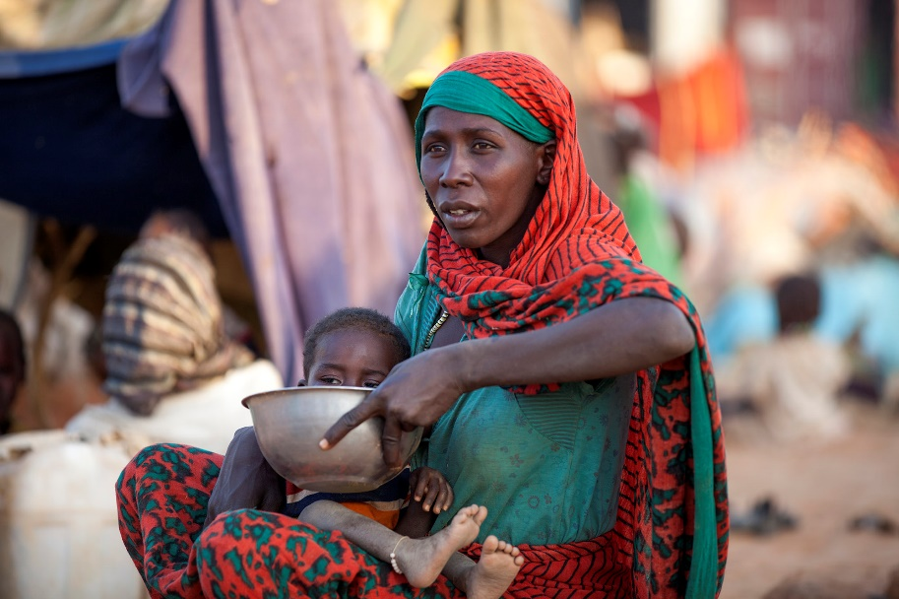

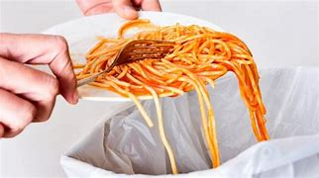
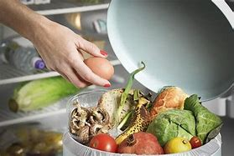
目標２：飢餓に終止符を打ち、食料の安定確保と栄養状態の
改善を達成するとともに、持続可能な農業を推進する
世
界
日本

Slide 9




目標4：すべての人々に包摂的かつ公平で質の高い教育を
提供し、 生涯学習の機会を促進する
世
界
紛争によって破壊された学校の教室
日本
経済的な理由で、進学をすることができない・学校に行くことができない。

Slide 10
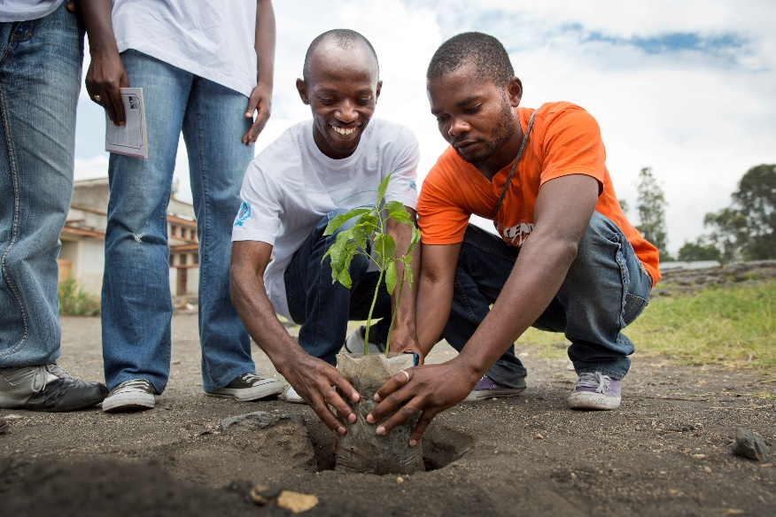

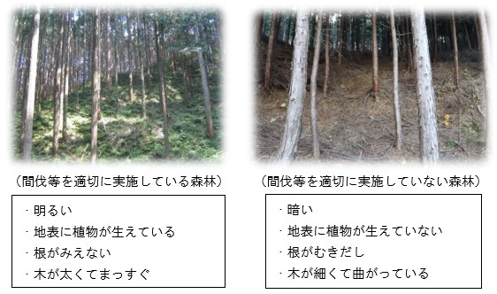
目標15：陸上生態系の保護、回復および持続可能な利用の推進、
森林の持続可能な管理、砂漠化への対処、土地劣化の阻
止および逆転、ならびに生物多様性損失の阻止を図る
世
界
日本
出典：林野庁

Slide 11
２．なぜSDGs

Slide 12
持続可能とは
将来の世代のニーズを損なうことなく
現在の世代のニーズを満たすこと
「ブルントラント報告」（国連環境と開発に関する世界委員会、1987年）

Slide 13
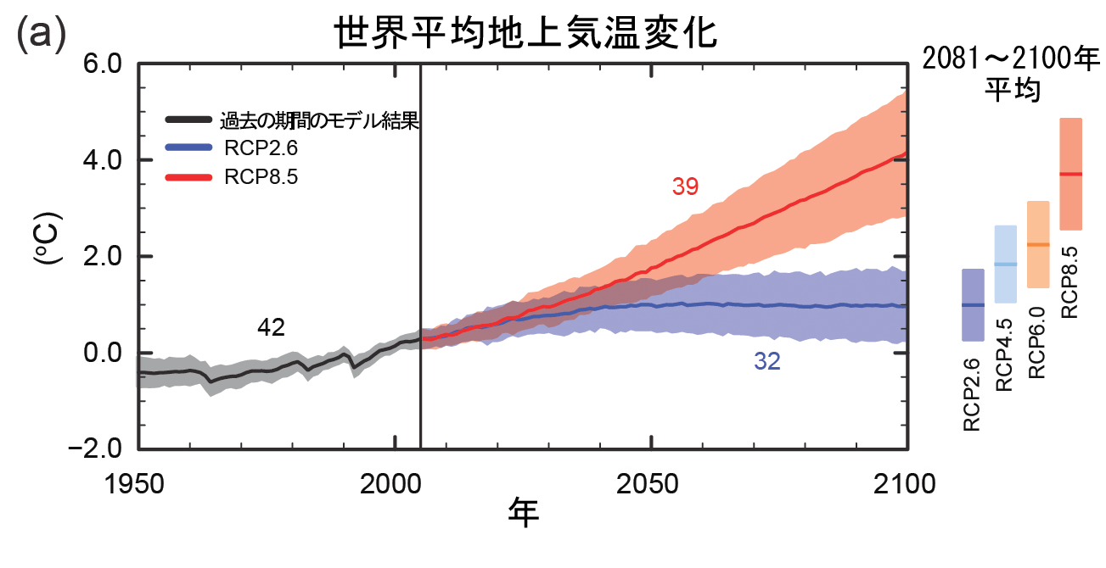
出典：気象庁

Slide 14
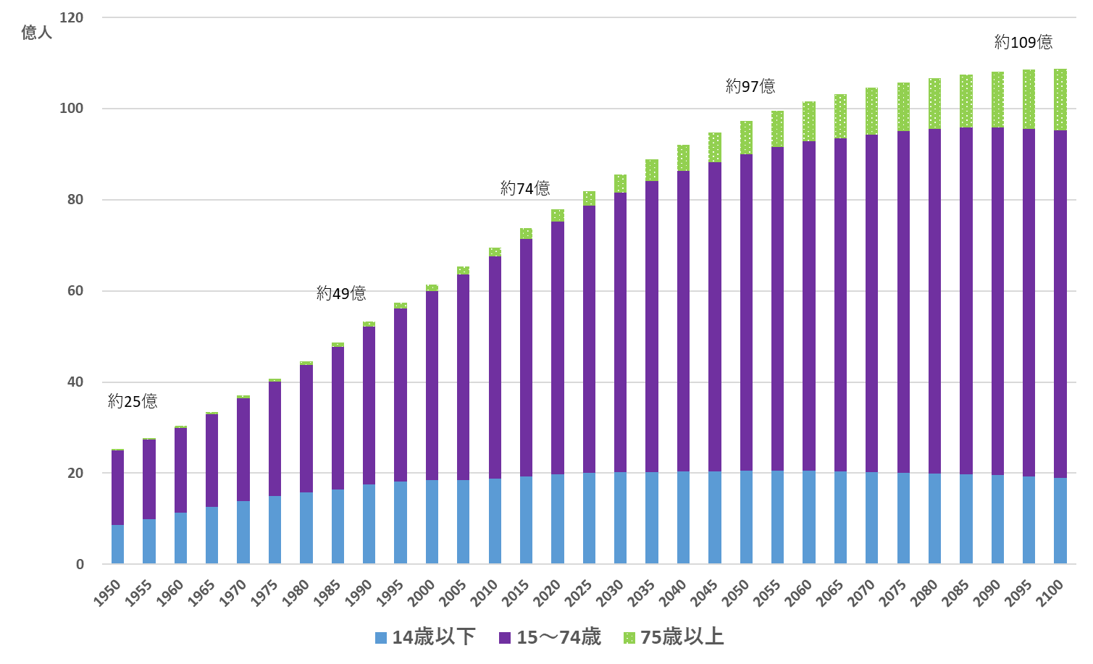
世界人口の増加
出典：国際連合「世界人口予測・2019年版」（関連HPを含む）

Slide 15
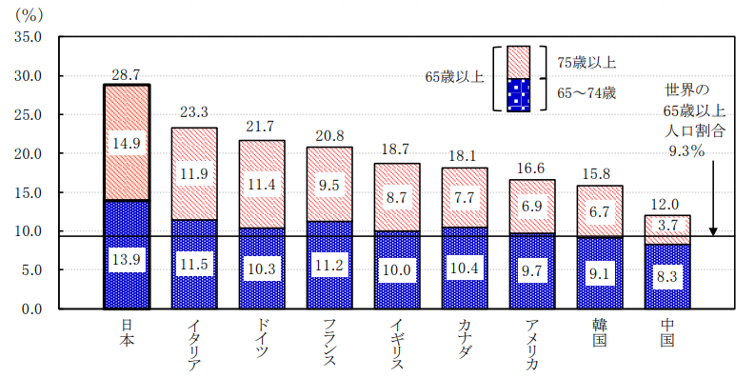
高齢者人口の割合（2020年）
出典：統計からみた我が国の高齢者（総務省）

Slide 16
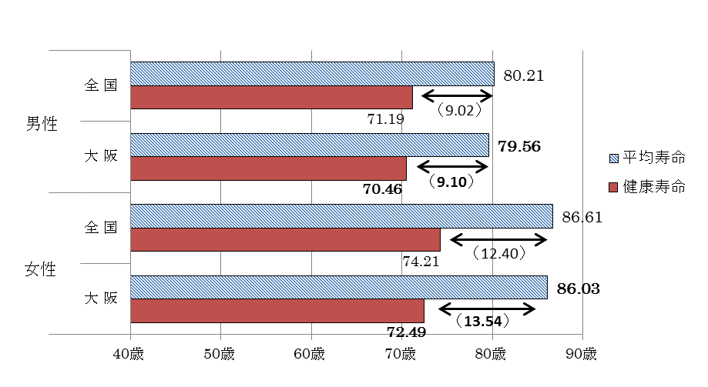
平均寿命と健康寿命（平成25年）
※健康寿命（日常生活に制限のない期間）
出典：第３次大阪府健康増進計画（平成30年）

Slide 17
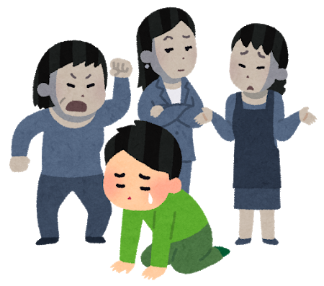


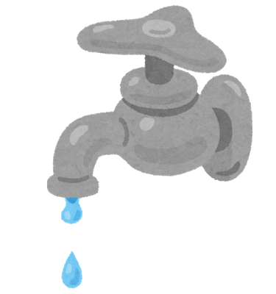




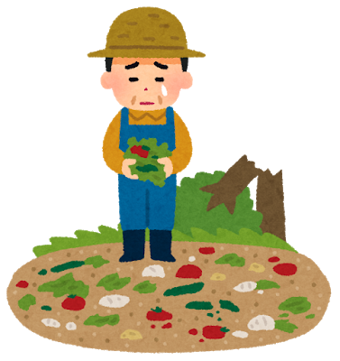

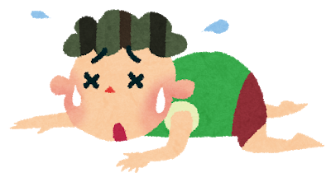
SDGsが達成できなかったら
地球温暖化の進行
エネルギー問題の深刻化
自然災害の増加
水問題の深刻化
生物多様性の喪失
気候変動の激化
貧困
感染症の拡大
教育機会の不平等
人口爆発
少子高齢化
様々な差別とハラスメント
紛争の長期化・複雑化
経済危機の頻発
若年失業率の高さ
社会福祉財源の不足
経済格差の拡大

Slide 18
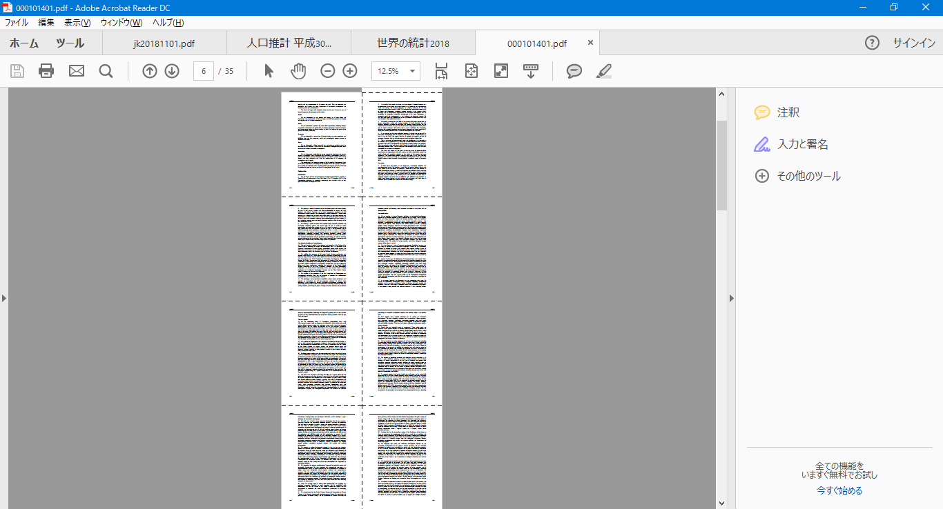
2030アジェンダ本文
35ページ、91段落

Slide 19
SDGsの理念・ポイント
①SDGsは世界共通の言語
②経済、社会、環境の統合的解決
③横串の視点
④誰一人取り残さない
⑤バックキャスティング
⑥ルールを決めた必達目標ではなく、各主体がめざすべき目標を作る

Slide 20
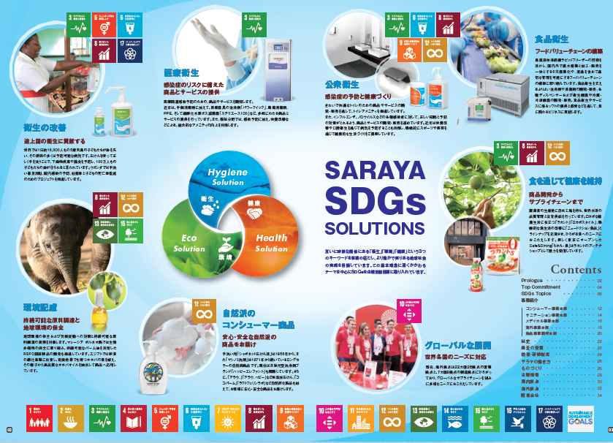
①SDGsは世界共通の言語
ポイント１
国連の全加盟国で合意。「誰も否定できない」明確な価値とゴールの提示。
ポイント２
17のゴールのアイコンは世界共通の言語。コミットしている社会課題を世界に宣誓。

Slide 21
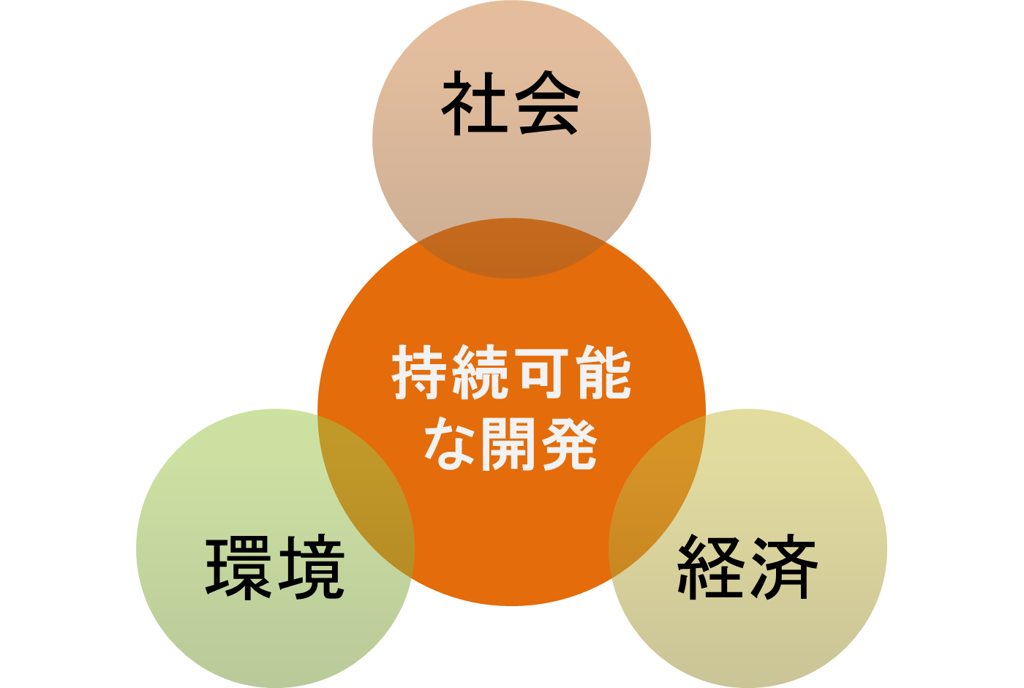
②経済、社会、環境の統合による課題解決と新しい価値の創造
ポイント１：社会課題の併記
これまで対立すると考えられていた、「人権と開発」、「環境と経済成長」等の社会課題を併記。
（「より良い社会」というより高次のビジョンの提示）
ポイント２：経済的な視点の包摂
「持続可能性」≒「経済性の担保」 ⇒ 経済的な要素の必要性を謳う。
（ビジネスなど、自己メリット追及型の課題解決アプローチの許容）

Slide 22







③横串の視点
(1)同時解決
あるゴールの解決のための取組みを、別のゴールの課題解決につなげる
(2)インパクトのベクトルを変える
社会に悪影響を及ぼすアクションに工夫を加え、別のゴールのポジティブアクションに変える
(3)トレードオフの考慮
社会のためにしていることが、他のゴールの視点で見ると悪影響を及ぼす可能性を考慮する

Slide 23
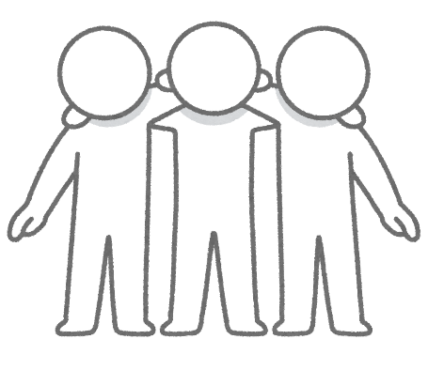

④誰一人取り残さない
みんなで頑張る
社会的に弱い立場にある人々をも含め市民ひとりひとり、排除や摩擦、孤独や孤立から援護し、社会（地域社会）の一員として取り込み、支え合う考え方のこと。
ポイント１：野心的（背伸び）
全ての人を救済するというハードルの高い、野心的な理念・ビジョンの提示
ポイント２：支えあいの精神
SDGs達成のために取り組むべき主体は国際社会、地域（region)、国家、地方(local）、企業、教育機関、NPO/NGO、個人。
⇒どんな人間も必ず課題解決のアクターになりうる。

Slide 24
⑤バックキャスティング
あるべき
社会像
「バックキャスティング」
未来のある時点に目標を設定しておき、そこから振り返って現在すべきことを考える方法
現実的な
めざす姿
「フォアキャスティング」
過去のデータや実績などに基づき、現状で実現可能と考えられることを積み上げて、未来の目標に近づけようとする方法
過去
現在
未来
ポイント１：社会課題解決のイメージの変革
義務的な行動ではなく、主体的な行動の誘発
ポイント２：できない言い訳をしない
できない理由を考えるのではなく、よりよくするためのアイディアを出す

Slide 25
⑥ルールを決めた必達目標ではなく、各主体がめざすべき目標を作る
ポイント１：SDGsは2030年にあるべきゴールのみを提示（⇔京都議定書等）
「健康のために走る」、「ラーメンの汁を飲み干す」、「トイレでも手を洗わない」
ポイント２：世界の共通目標と、個人や地域の取組みがつながる
プロジェクトベースで、 17ゴール・169のターゲットとのロジックを整理する
なんでもSDGs
（例）
・「健康のために走る」→「交通機関を使用しないため石油の使用料が減る」（ゴール１３）
・「ラーメンの汁を飲み干す」→「ラーメンの汁の廃棄の減少」→「持続可能な海洋資源の構築」（ゴール14）
※健康には悪い？
・「トイレで手を洗わない」→「水の節約」→「持続可能な水環境の整備」（ゴール６）
※不衛生では？

Slide 26
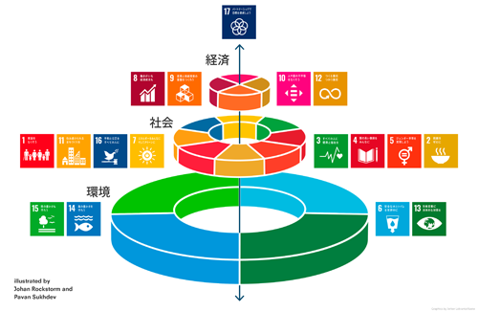
SDGsウェディングケーキモデル
Think the Earth『未来を変える目標 SDGsアイデアブック』

Slide 27
３．SDGsと大阪・関西万博

Slide 28
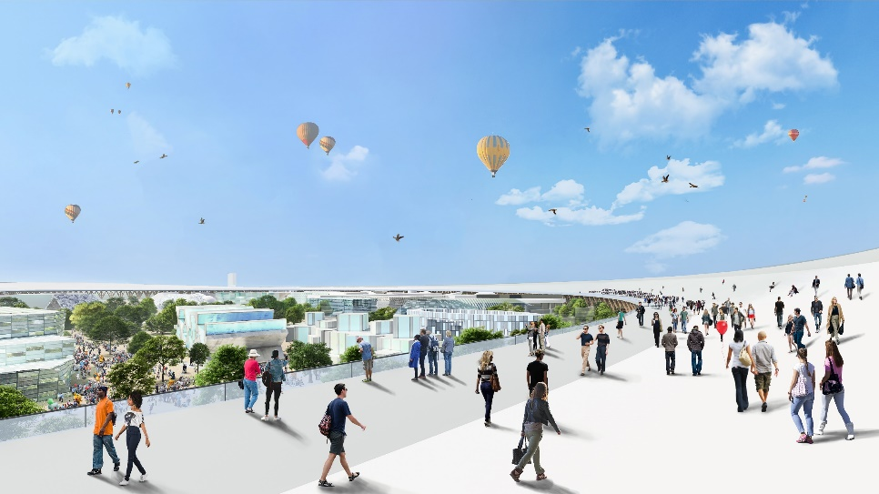
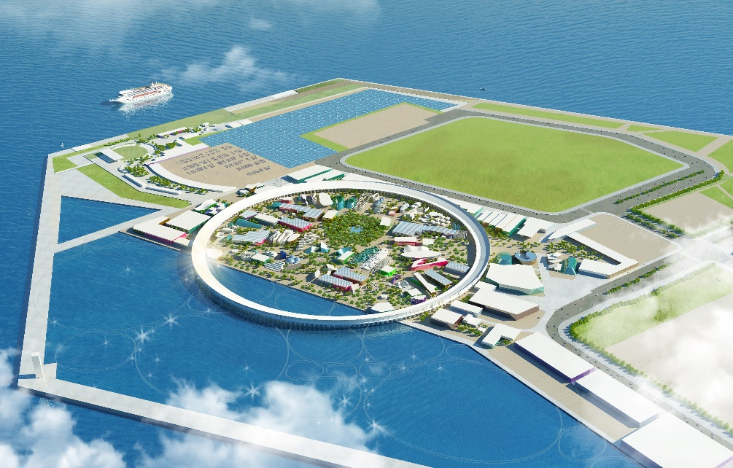
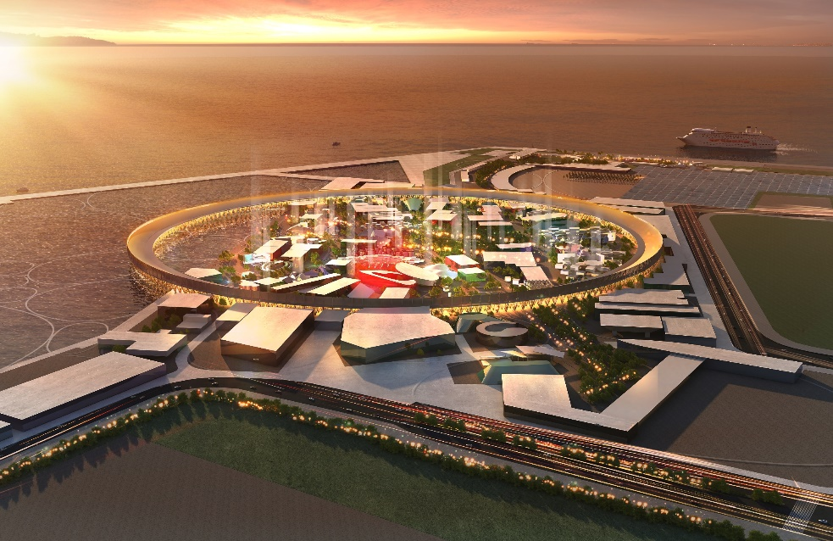
2025年日本国際博覧会（大阪・関西万博）
◆テーマ：いのち輝く未来社会のデザイン
“Designing Future Society for Our Lives”
◆開催期間 ：2025年4/13～10/13(184日間）
◆開催場所 ：夢洲（大阪市臨海部）
◆入場者（想定）：約2,800万人
◆経済効果 ：約2兆円
提供：２０２５年日本国際博覧会協会

Slide 29
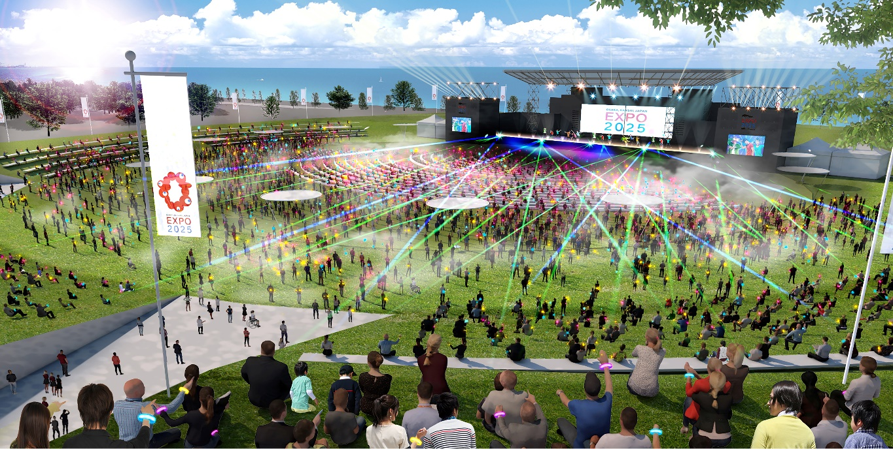
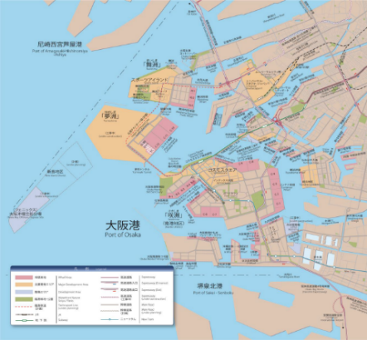
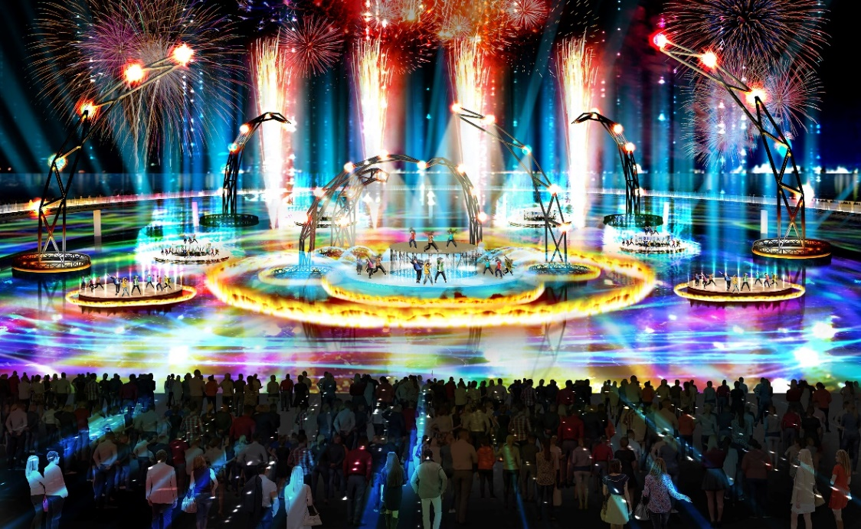
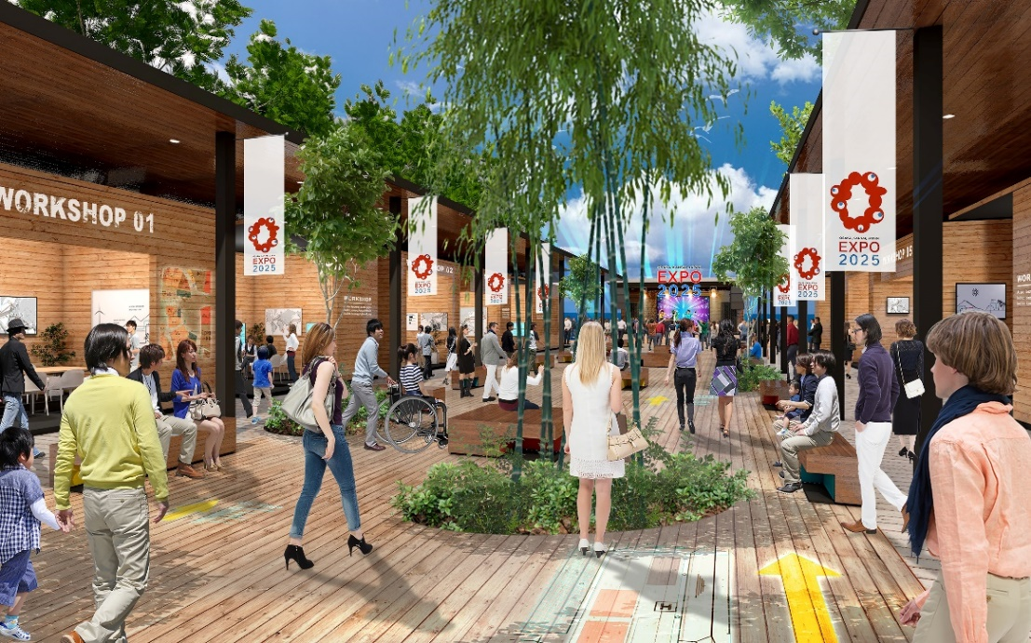
万博会場イメージ
夢洲
咲洲
提供：２０２５年日本国際博覧会協会

Slide 30
SDGsと2025年大阪・関西万博
SDGs
大阪・関西万博
将来像
テーマ
SDGsが達成された社会
いのち輝く未来社会のデザイン
理 念
サブテーマ
◆誰一人取り残さない
◆将来世代のニーズを損なうことなく、
今の世代のニーズを満たす
Saving Lives（いのちを救う）
Empowering Lives（いのちに力を与える）
Connecting Lives（いのちをつなぐ）
達成ポイント
コンセプト
先端技術を活用した社会課題の解決
People’s Living Lab（未来社会の実験場）
特徴
特徴
持続可能な社会の実現に向け、世界の大胆な変革が必要となることを、全ての国連加盟国が採択
（人類の英知の結集）
地球規模のさまざまな課題に取り組むために、
世界各地から英知を集める場
目標年限
開催時期
２０３０年
２０２５年

Slide 31
企業・団体の取組み紹介
４.みんなで取り組もう！SDGs

Slide 32

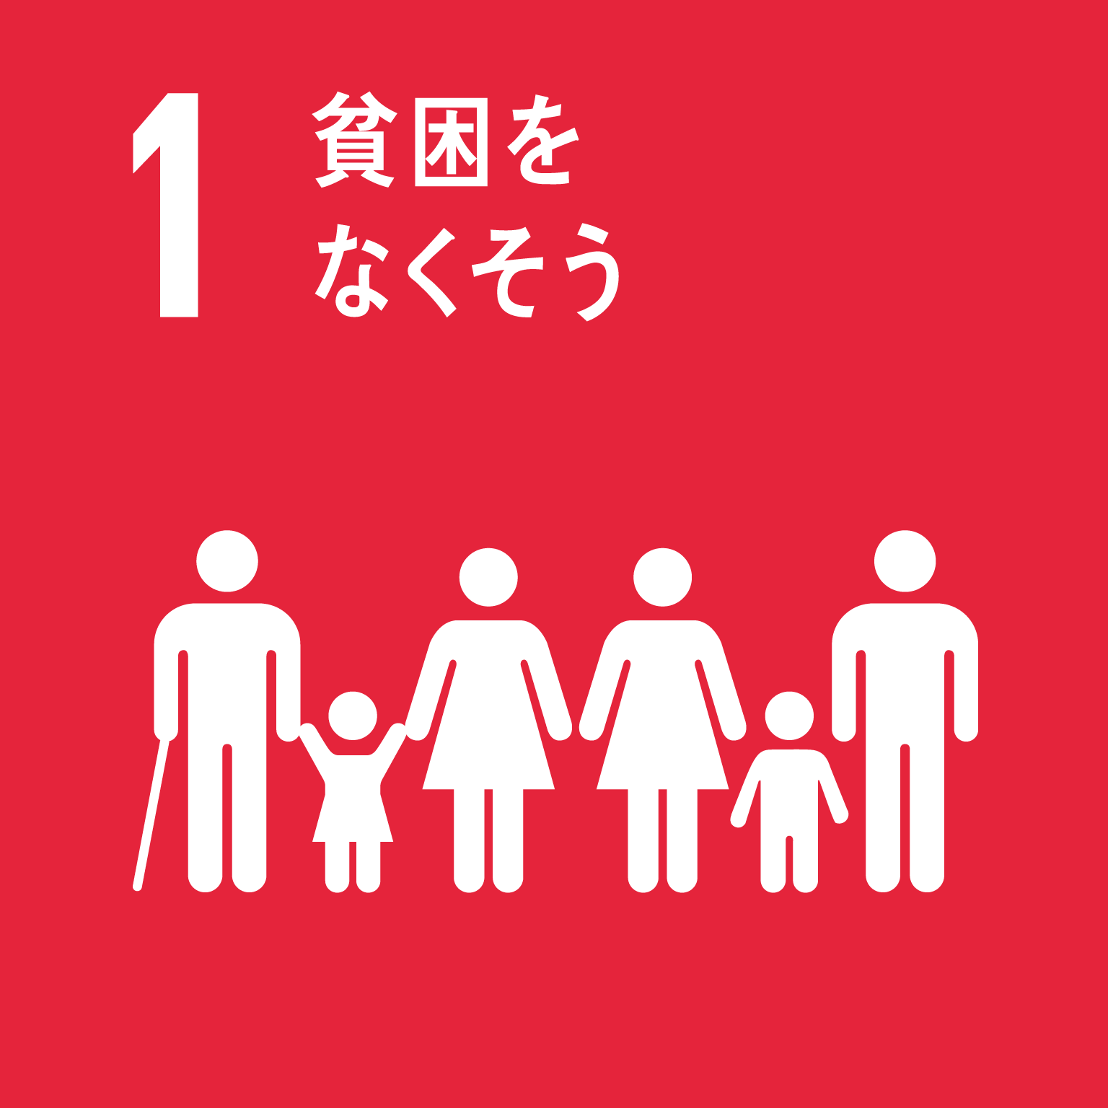
















大阪SDGs行動憲章
わたしたちは、「誰一人取り残さない、持続可能な社会の実現」をめざす“持続可能な開発のための2030アジェンダ”（SDGs）の理念に賛同し、2025年大阪・関西万博の地元都市として、万博のテーマである「いのち輝く未来社会のデザイン」に向けて、SDGsの17ゴールの達成をめざします。
１．かけがえのない“いのち”を大切にし、地域社会や環境に配慮して行動します。
２．2030年に住みたい魅力あふれる大阪をイメージし、できることから意識して行動します。
３．人と人との出会い、つながりを大事にしながら、互いに学びあい協力して行動します。

Slide 33
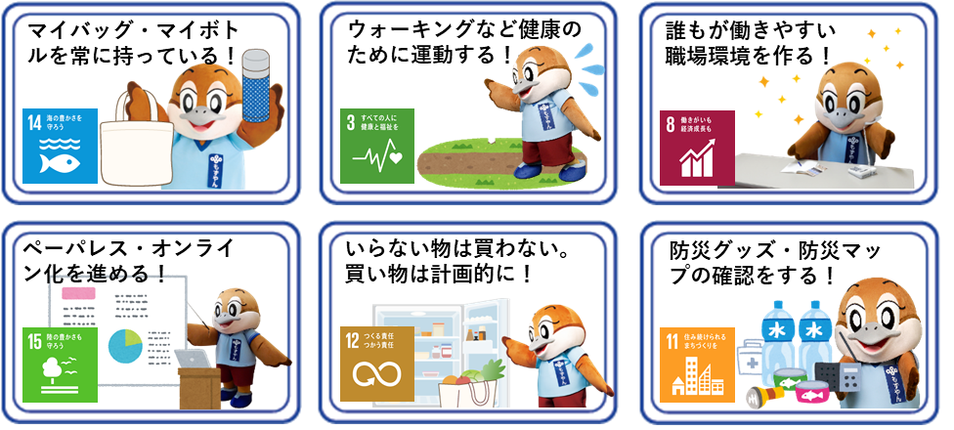
私のSDGs宣言プロジェクト
対 象
府民、府内の企業・団体など
宣言内容
SDGsの達成に向けた取組み
関連するゴール
参加方法
大阪府ホームページ
大阪府SDGs【公式】Twitter
詳しくは、府HPをご覧ください
大阪府 SDGs
🔍
≪例えばこんなSDGs宣言≫

Slide 34


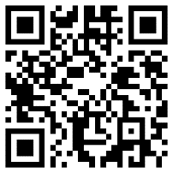

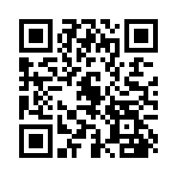
私のSDGs宣言プロジェクトへの参加方法
【本日お越しの皆さま】
チラシ裏面に記入し、切り取って提出
【チラシが無い方】
下記QRコードから参加ページにアクセスください。
Twitterからもご参加いただけます。
大阪府ホームページ
※「私のSDGs宣言プロジェクト」ページから
参加フォームへアクセスいただけます。
大阪府SDGs【公式】Twitter
＠osakaprefSDGs
＃私のSDGs宣言プロジェクト
このハッシュタグをつけて投稿してください。

Slide 35
ご清聴ありがとうございました。

